Slide 1
Отчет о деятельности ООП в старшей группе за 2017-2018г. Подготовили: Махотина Л.В. IКК Тютина Т.В.IКК Анна 2018г.
Муниципальное казенное дошкольное образовательное учреждение Аннинский детский сад №7 общеразвивающего вида

Slide 2
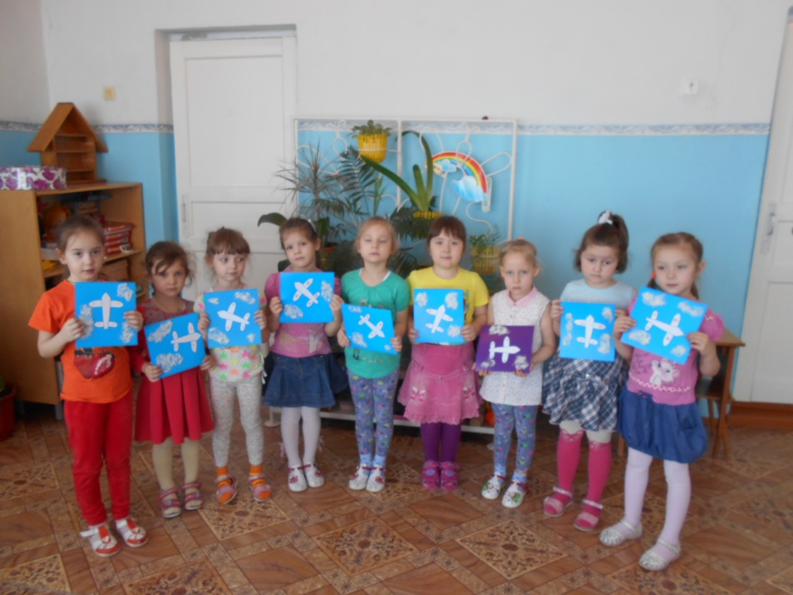
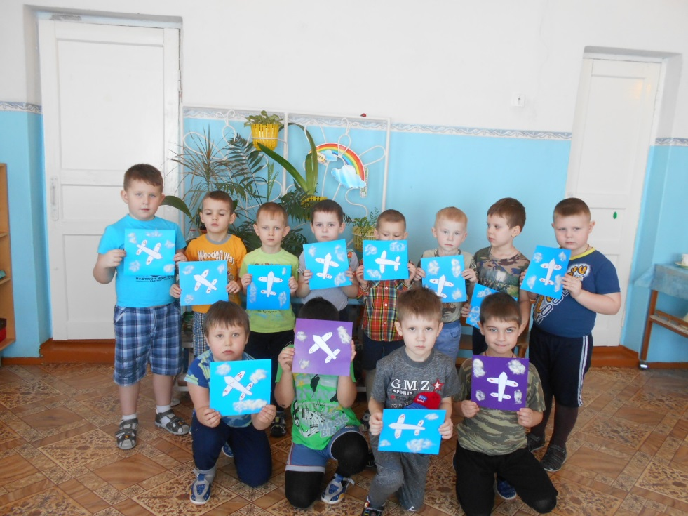
Старшая группа
В группе 27 человек
14 мальчиков
13 девочек
.

Slide 3
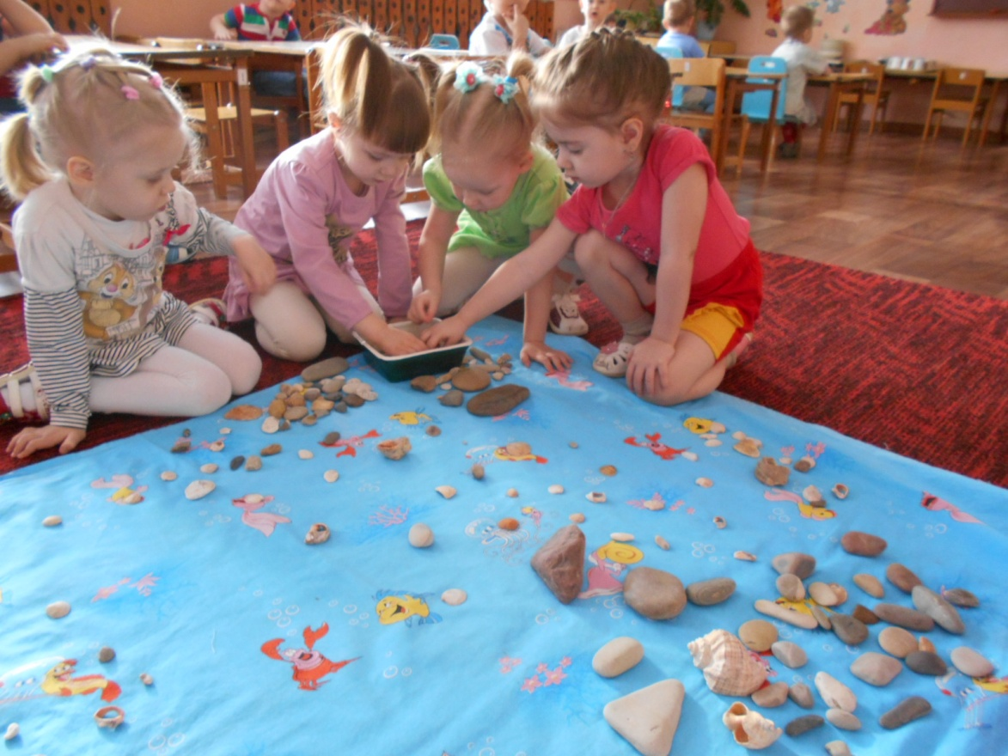
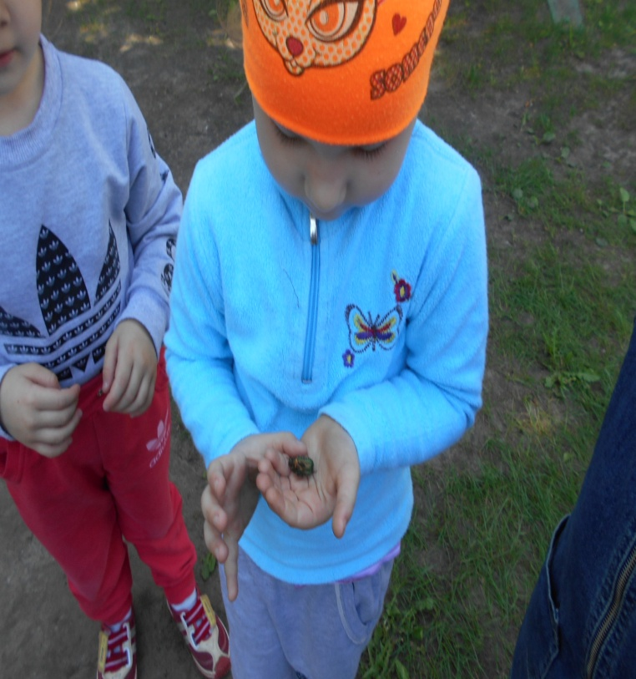
Дети доброжелательные отзывчивые, любознательные, трудолюбивые.

Slide 4
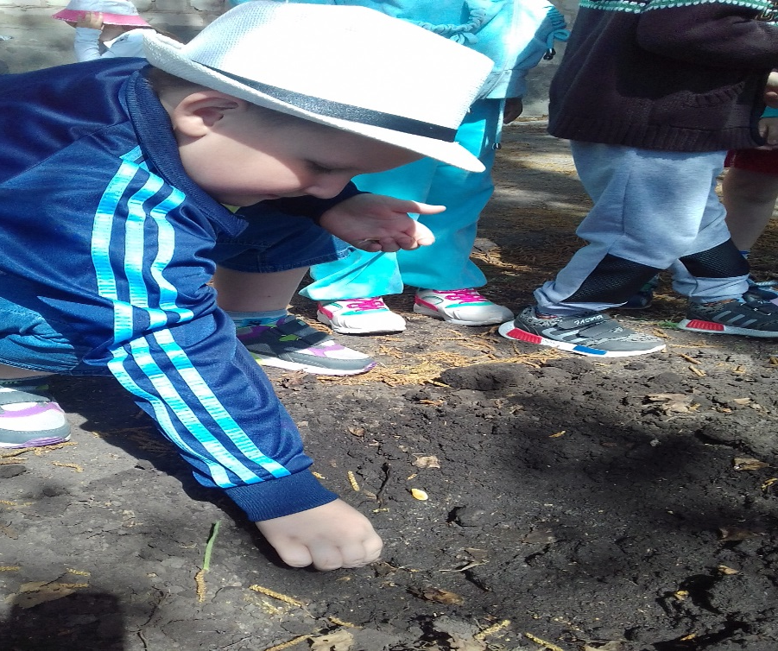
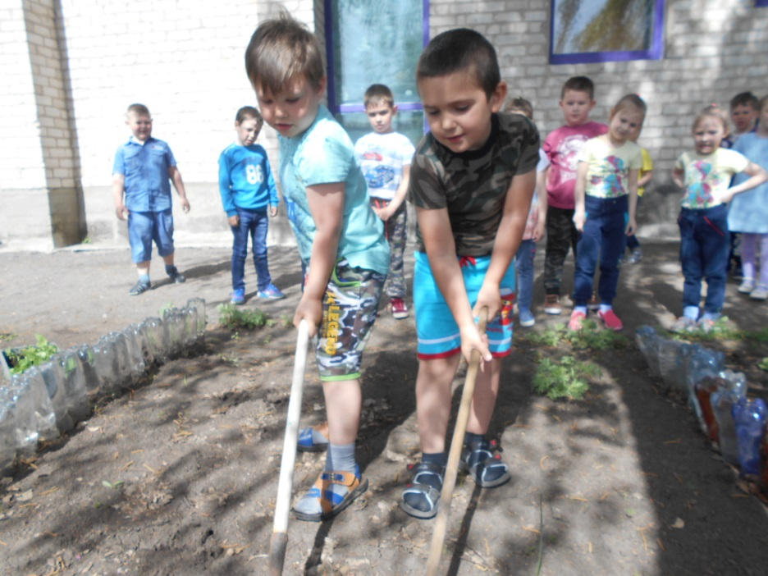
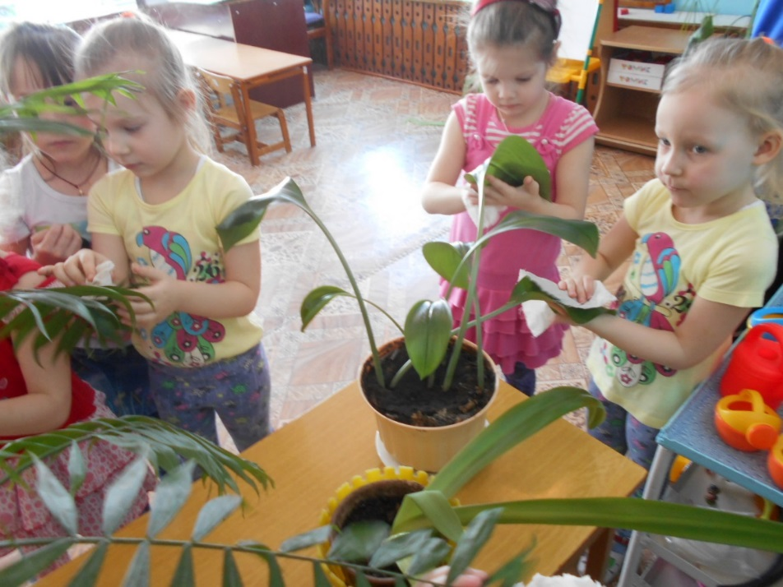

Slide 5
Готовимся к Новому году.

Slide 6
Развивающая среда

Slide 7
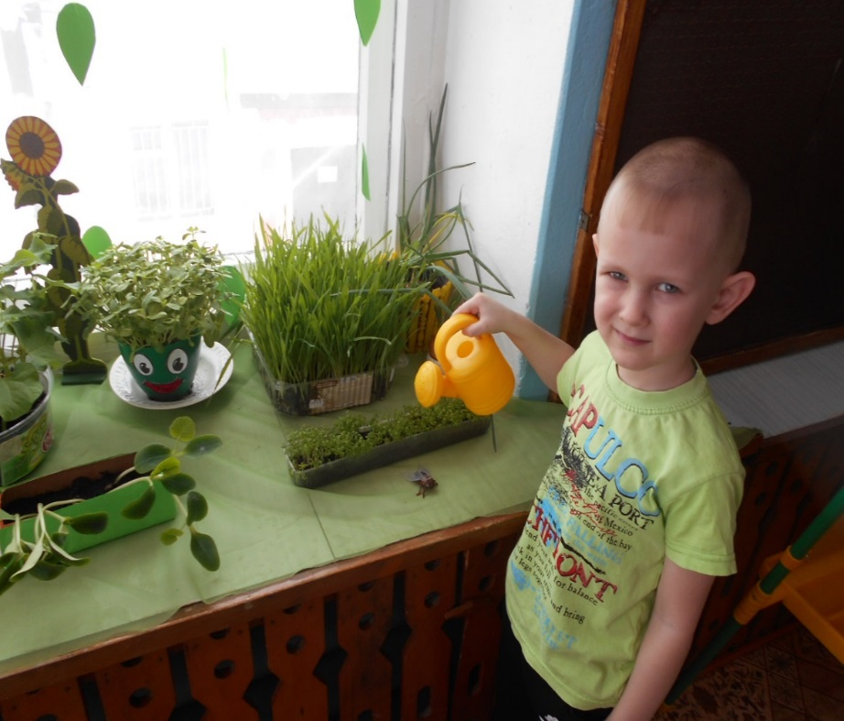
Огород на окне

Slide 8
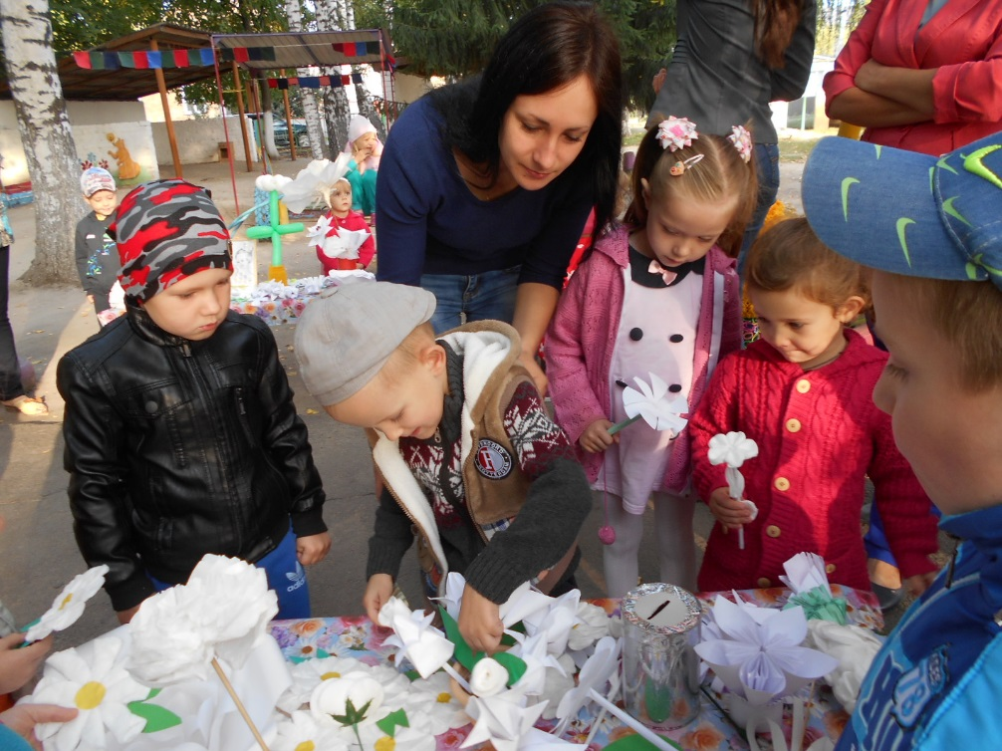
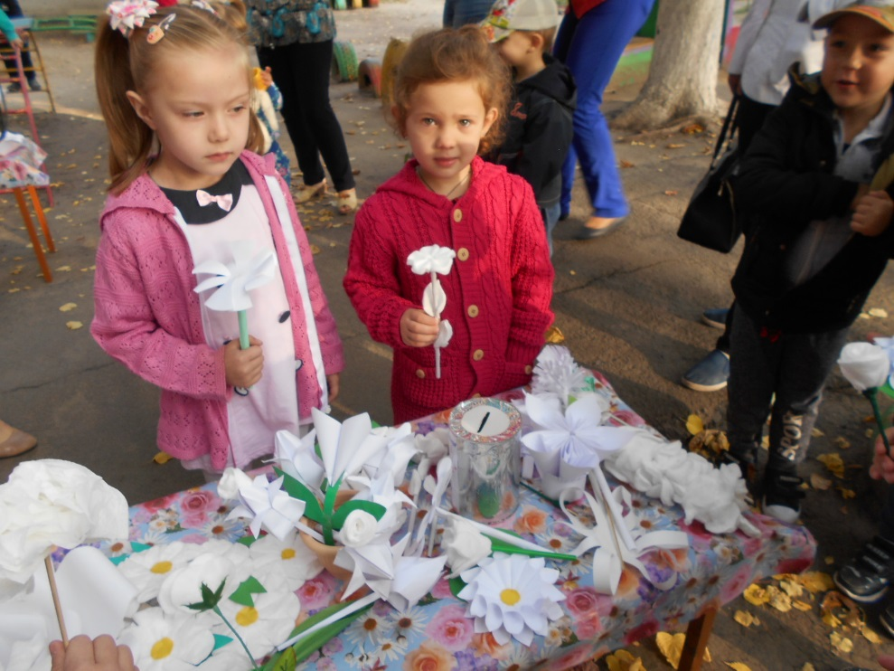
Участие в акции «Белый цветок».

Slide 9
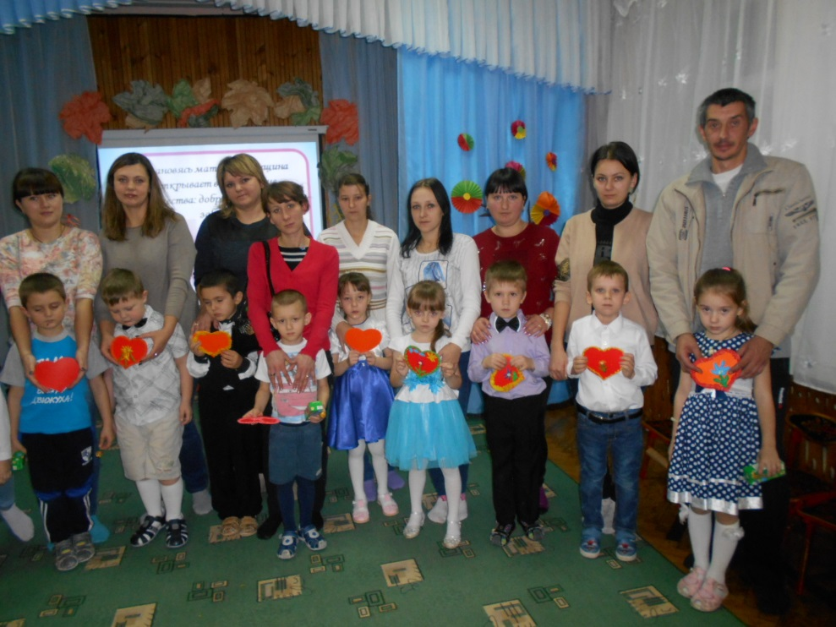
Готовили подарки к дню матери

Slide 10
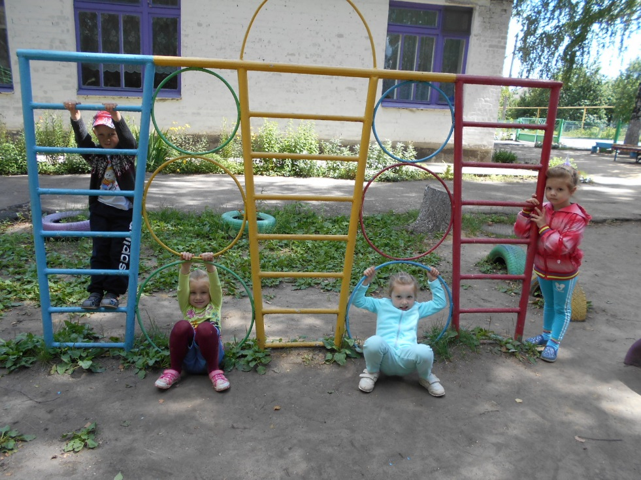
Тема самообразования «Подвижная игра, как средство развития физических качеств дошкольного возраста»

Slide 11
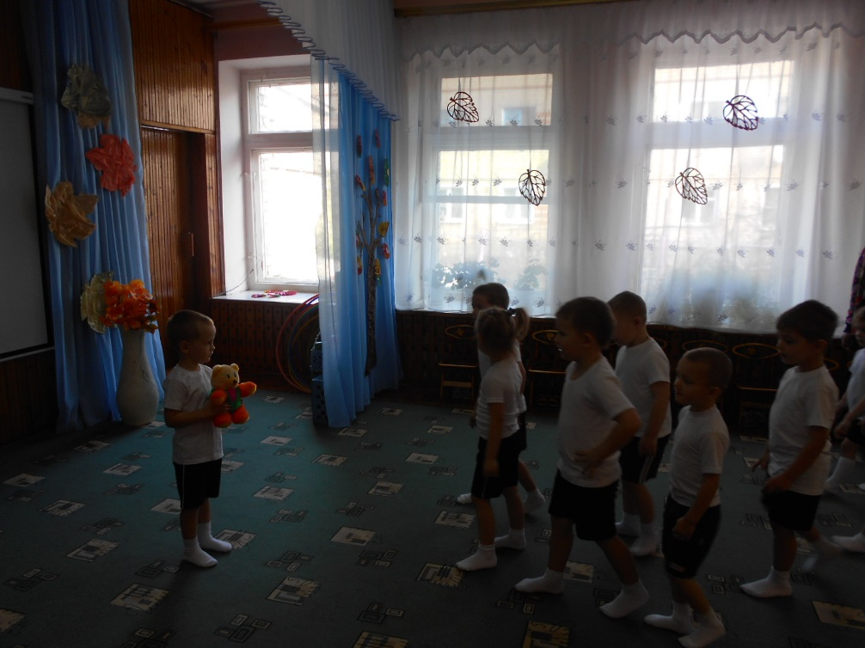
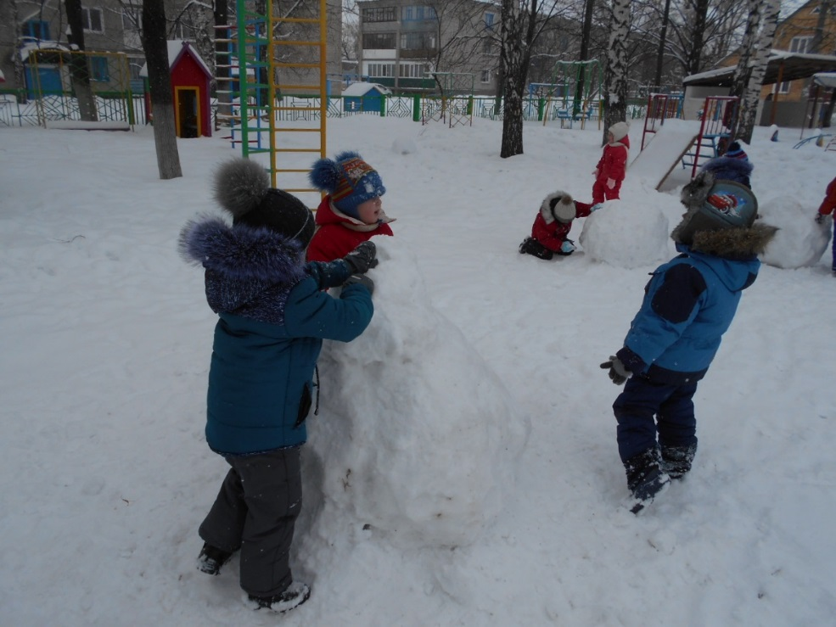

Slide 12
Результаты обследования детей
Физическое развитие – сф.- 92%, ф.-8%
Социально-коммуникативное – сф.-93%,
ф.-7%
Художественно-эстетическое – сф.-91%,
ф.-9%
Познавательное развитие – сф.-93%, ф.-7%
Речевое развитие – сф.-79%, ф.-21%
Образовательная программа освоена на 90%

Slide 13
Тема самообразования на2018- 2019 год «Подвижная игра, как средство развития физических качеств дошкольного возраста»
Цель: Повысить профессиональную компетенцию по выбранному направлению.
Задачи:
1. Изучить литературу по данной теме;
2. Систематизировать собранный материал по теме:«Подвижные игры, как средство развития физических качеств дошкольного возраста»;
3. Внедрить в работу

